Slide 1

Voyez grand en codant petit
Rock Legendre
Consultant @ Analystik
Creative Commons: https://flic.kr/p/adcwN9
Frédéric Harper
Consultant @ Analystik
MSDEVMTL – 2016-06-06
Notes:
START CAMSTUDIO
ZOOM – CMD + ALT + 8
This presentation is 30 minutes

Slide 2

avertissement
Creative Commons: https://flic.kr/p/nWPkNw

Slide 3
le
nouveau
paradigm

Slide 4
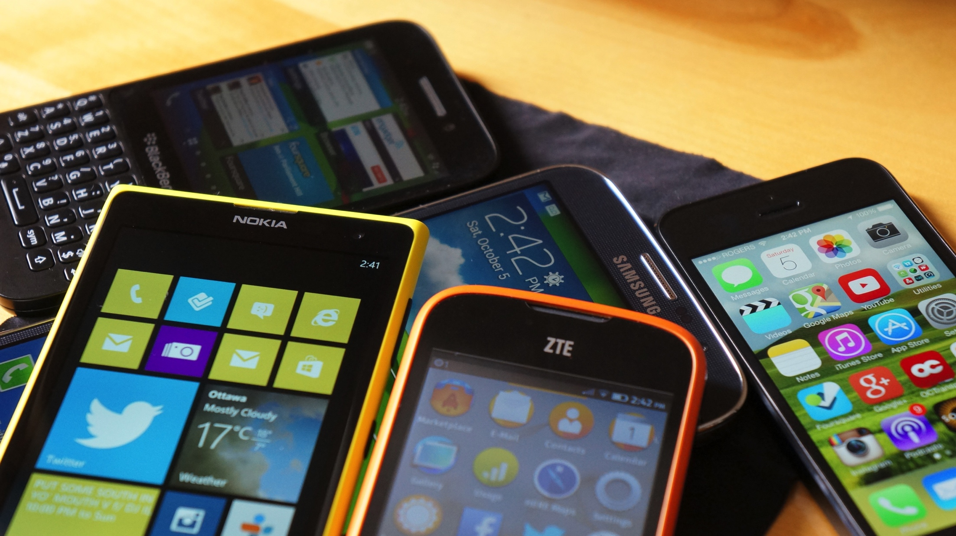
tellement de SE
Creative Commons: https://flic.kr/p/goVRFZ

Slide 5
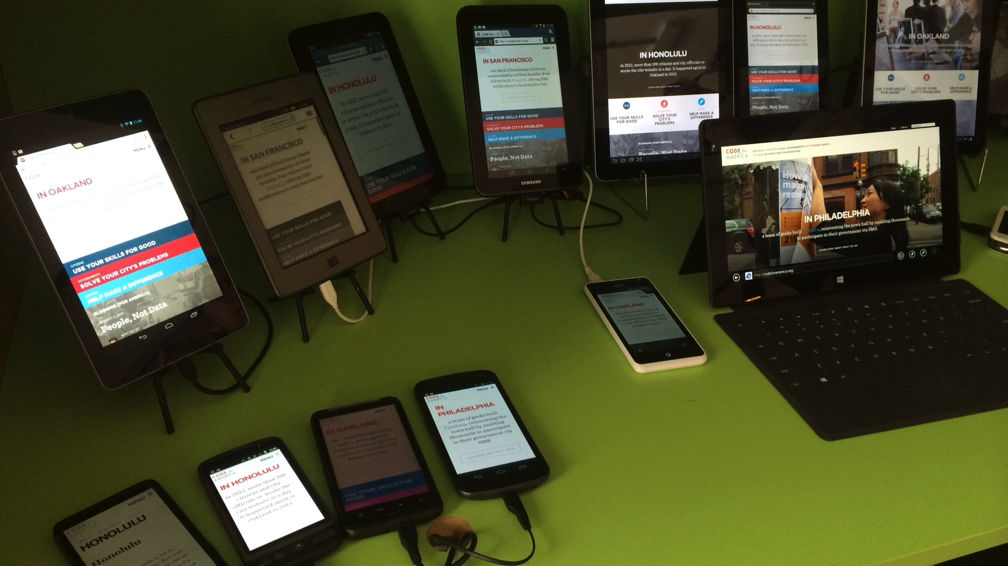
tellement d’appareils
Creative Commons: https://flic.kr/p/kiYKaK

Slide 6
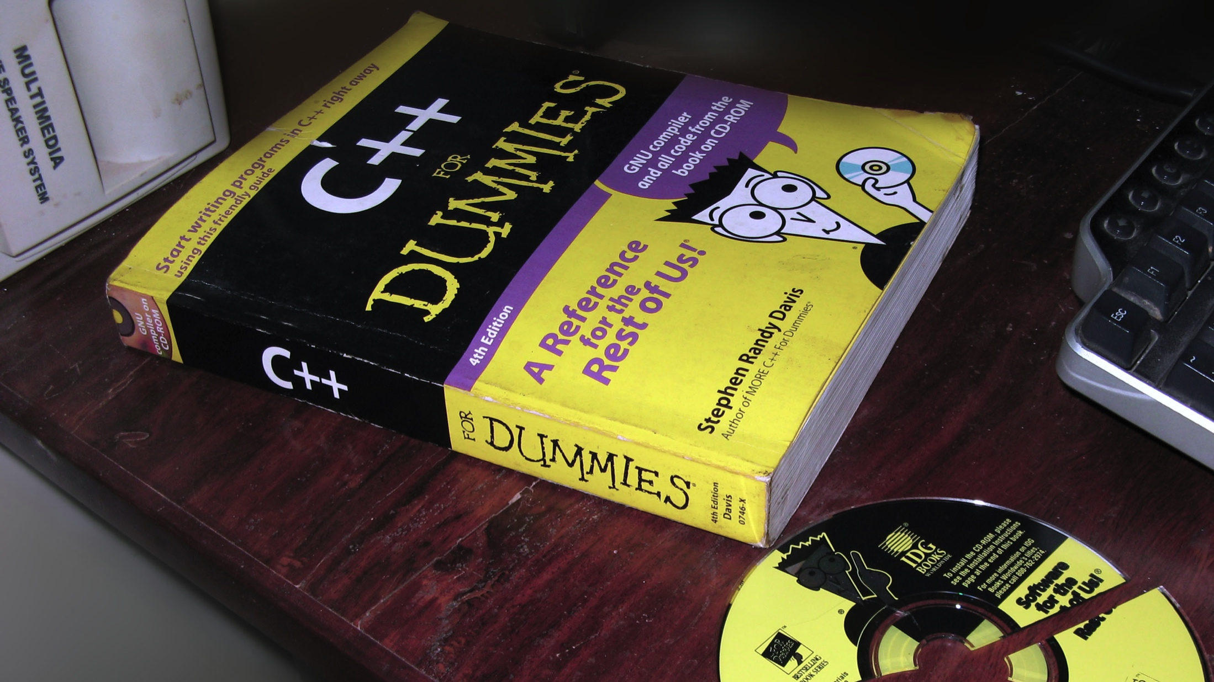
tellement de langages
Creative Commons: https://flic.kr/p/6JMdac

Slide 7
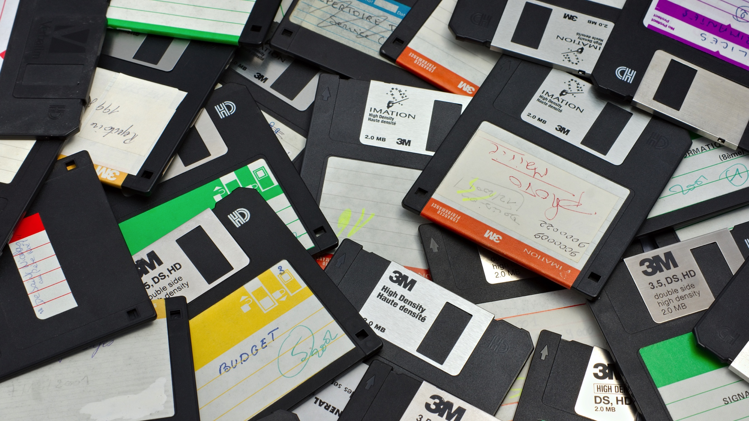
tellement de frameworks
Creative Commons: https://flic.kr/p/r5iNc8

Slide 8

rentabilité
Creative Commons: https://flic.kr/p/chEwR9

Slide 9

pas facile!
Creative Commons: https://flic.kr/p/4Jc8ZJ

Slide 10
coder
petit

Slide 11
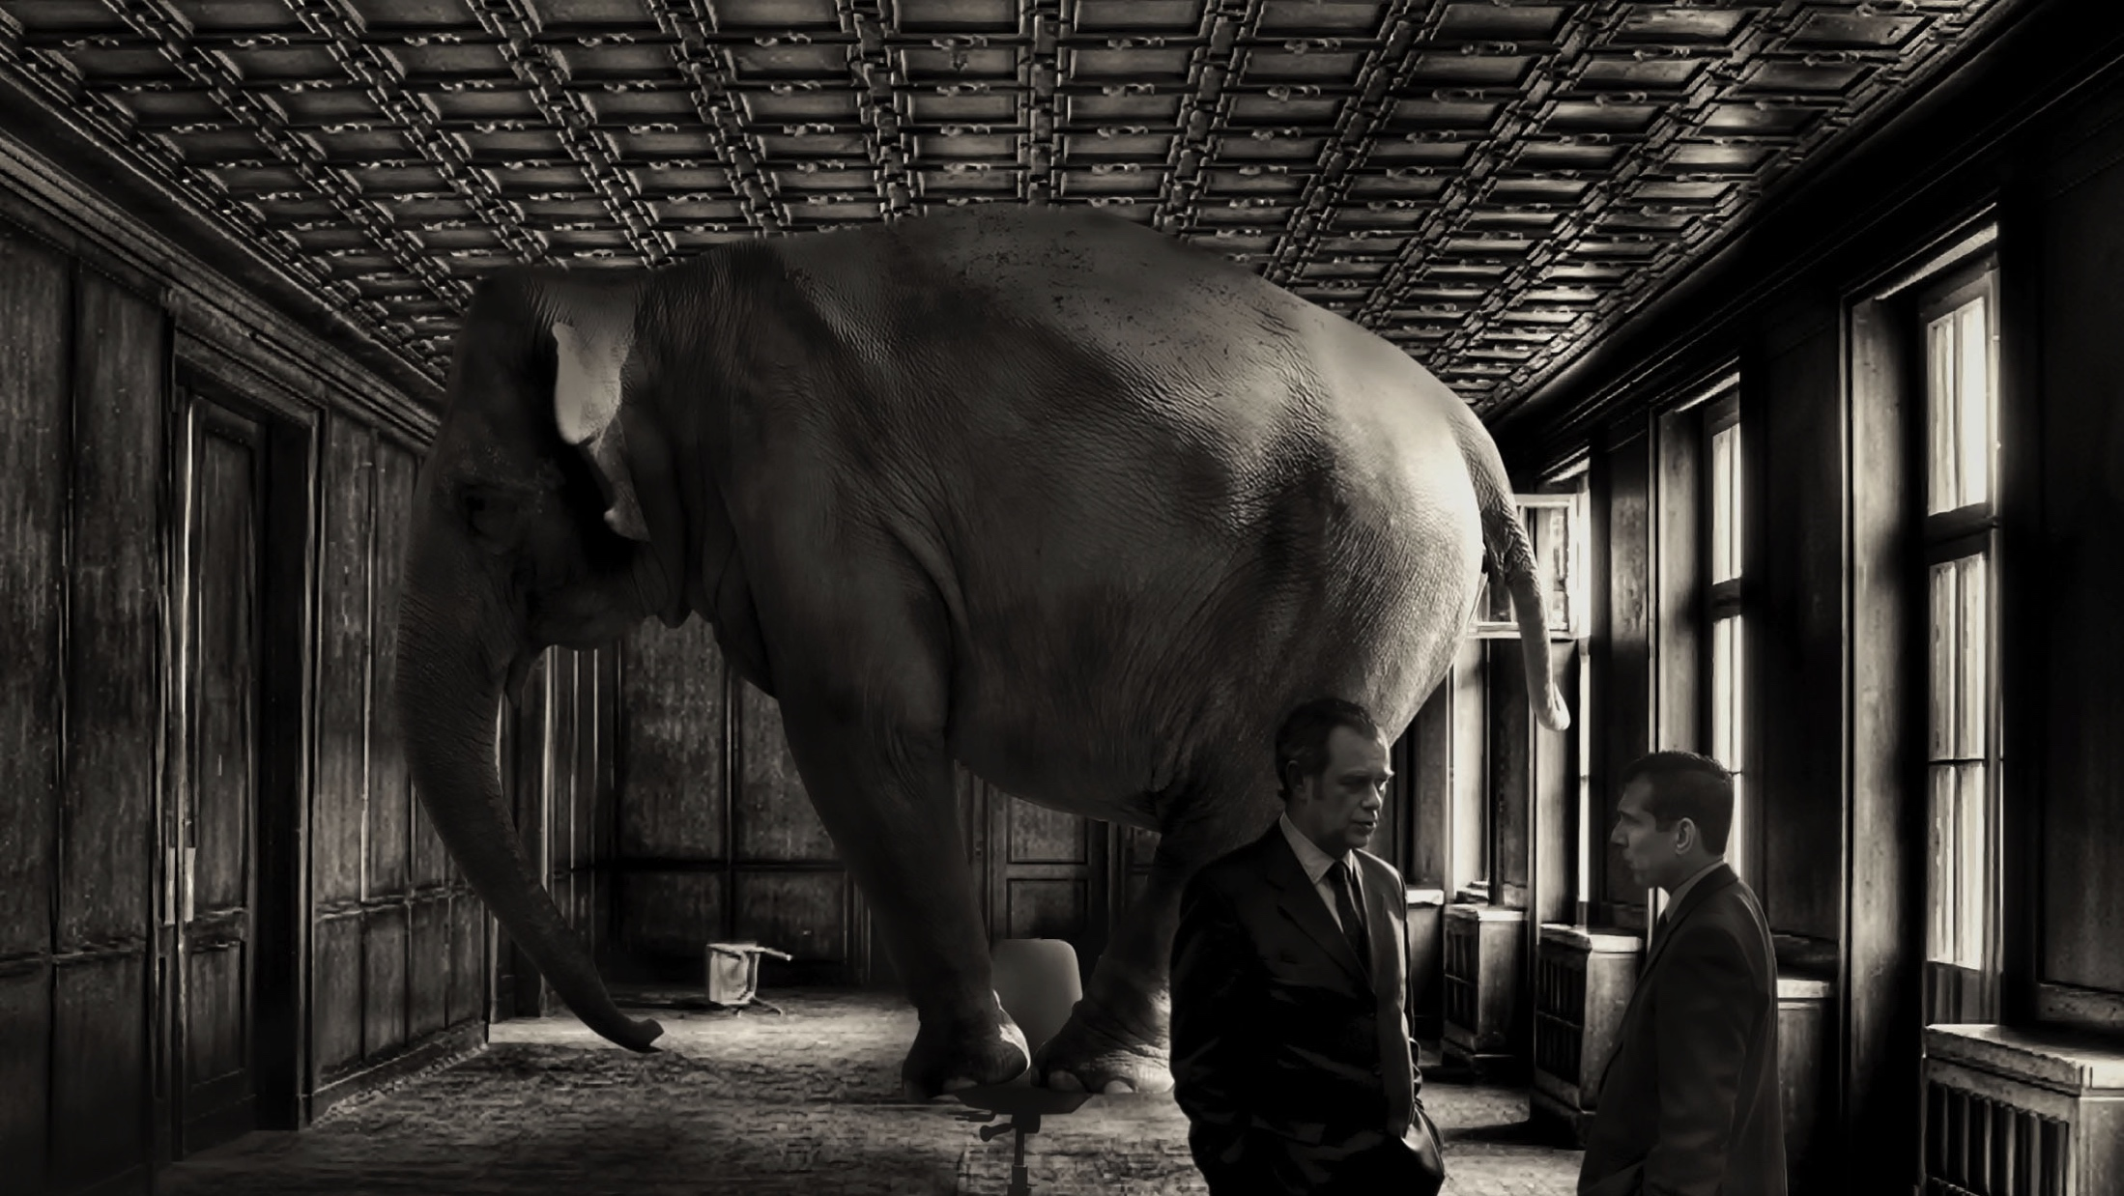
coder petit?
Creative Commons: https://flic.kr/p/7nhMYE

Slide 12
avantages
Technologiquement agnostique (REST) et moins dépendant des technologies (version)
Développement multiplateforme + facile et + rapide (mandats + diverses)
Profiter de la force de chaque plateforme ("tradeoff" quand on tente de généraliser…)
Division, partage et réutilisation du code + facile (propriété intellectuelle)
Plus sécuritaire et possibilité de travailler dans des industries + réglementées (ex.: banques)
Mise à jour (de la logique d’affaires) plus facile et plus rapide
Performance prévisible ("votre serveur")
Documentation et exemples plus abondants et applicables
N’est pas nécessairement une solution "all in".

Slide 13
inconvénients
Dépendance à la connexion internet et possibilité de latence
Extensibilité possible au niveau serveur (+ d’utilisateurs = + de ressources)
Double validation (si vérification client et serveur)
Infrastructure possiblement plus complexe
La rentabilité de la méthode dépend de la taille de l’app ou le temps de vie est minime
Demande une plus grande connaissance de technologies (technologies serveur, client…)

Slide 14
démos

Slide 15
voyez
grand

Slide 16

une question de choix
Creative Commons: https://flic.kr/p/qtyGZf

Slide 17


Rock Legendre
rock.legendre@analystik.ca
analystik.ca

Slide 18




